Slide 1
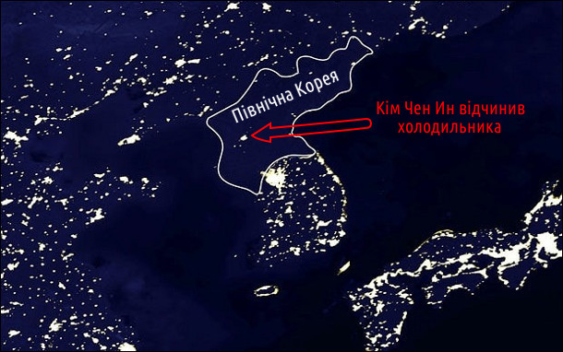
Приклад, Північна Корея з 2001 року в них закритий доступ до інтернету.

Slide 2
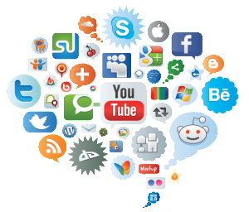
Соціальні мережі
Служба соціальних мереж (англ. social networking service) —веб - сайт або інша служба у Веб, яка дозволяє користувачам створювати публічну або напівпублічну анкету, складати список користувачів, з якими вони мають зв'язок та переглядати власний список зв'язків і списки інших користувачів.

Slide 3
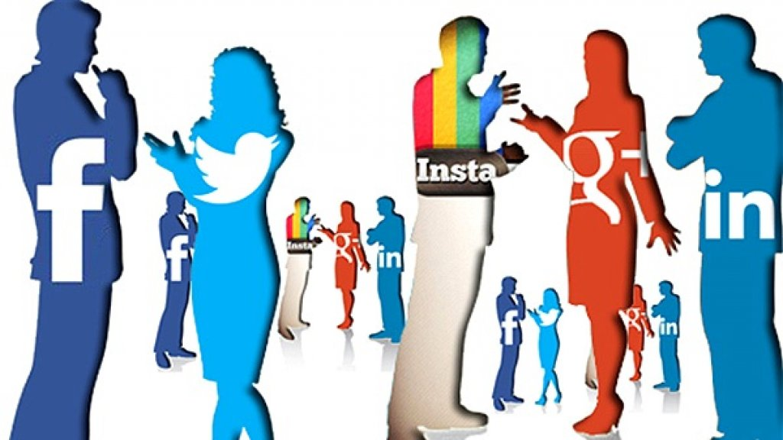
Соціальні мережі дають можливість: обмінюватись інформацією, спілкуватись, знаходити друзів та інше.

Slide 4
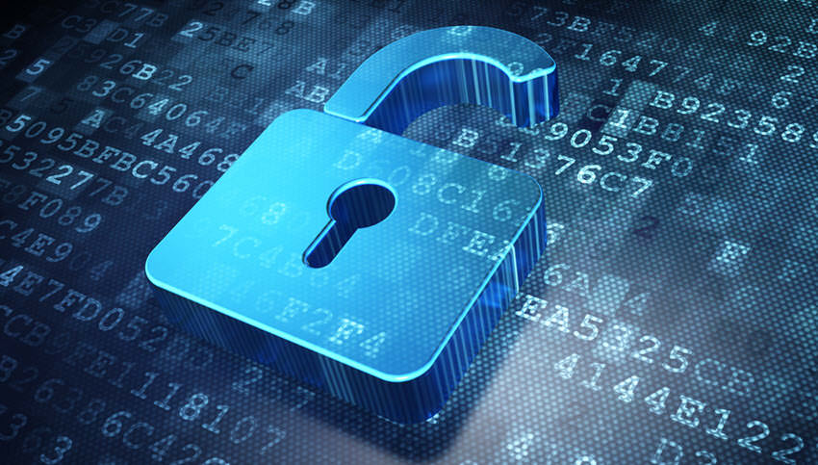
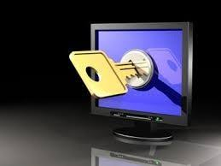
Безпека та приватність в інтернеті
Сучасне суспільство залежить від інтернету. Ми тісно пов’язані з ним і уже без нього не уявляємо життя. Через це породжується проблема приватності в мережі.

Slide 5
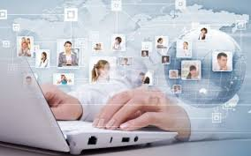
Через соціальні мережі та інші сайти про нас збирають інформацію. Інформацію зібрану вони використовують не лише з покращенням роботи сайтів, але й для маніпуляції.

Slide 6
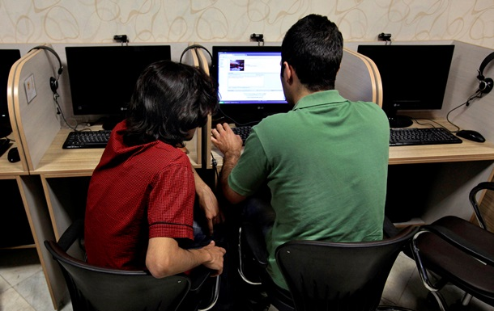
Безпека комунікації
Завжди є ризик, що наше листування потрапить у вільний доступ як через умисні дії так і через недбалість чи необережність.

Slide 7
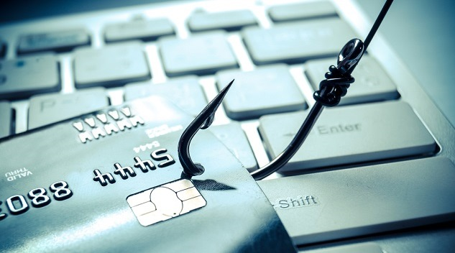
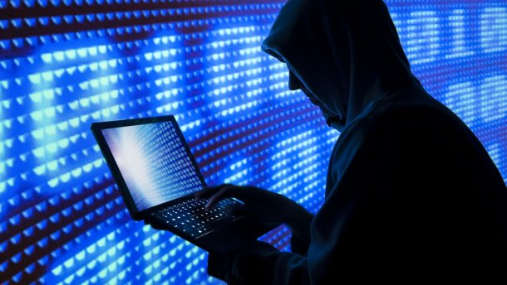
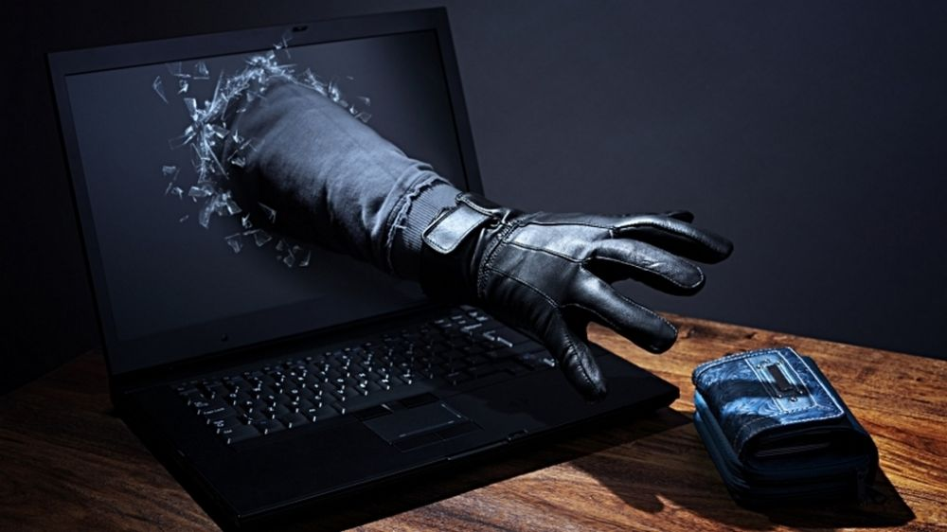
Велика група небезпек в Інтернеті об’єднує поняття - кіберзлочинність

Slide 8
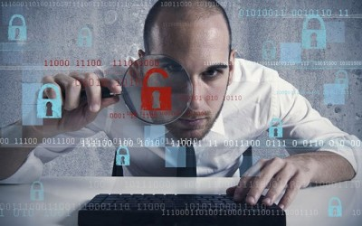
Кіберзлочинність – це ті злочини, що здійснються в сфері інформаційних технологій.
Це перш за все поширення шкідливого програмного забеспечення(вірусів), злом паролів, крадіжки номерів банківських карт, фішинг, та інше.

Slide 9
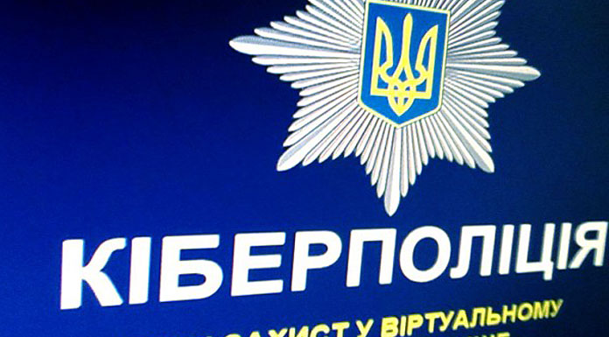
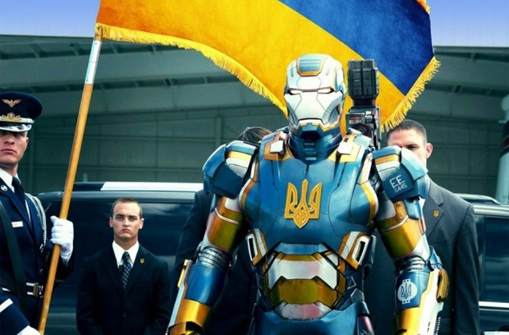
Якщо трапляються такі злочини то до справи береться кіберполіція, яка з допомогою своїх фахівців намагається упіймати кіберзлочинця.

Slide 10
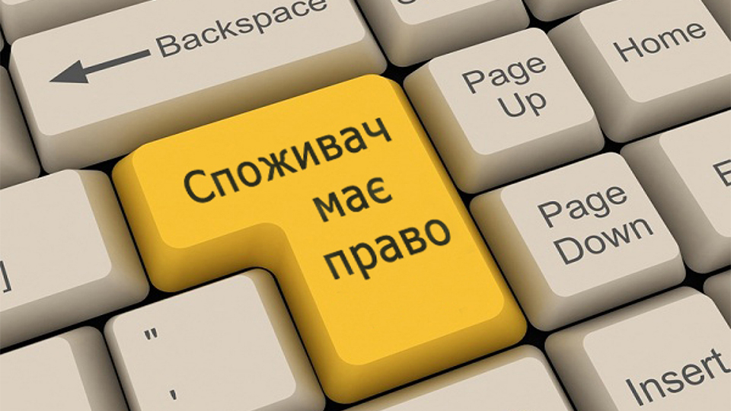
Захист прав людини в інтернеті
В усьому світі на сьогодні активно боряться з порушеннями прав людей в інтернет середовищі. І в багатьох країнах на законодавчому рівні закріплені основні пункти захисту користувачів як тих хто онлайн так і тих що офлайн.

Slide 11
У 2014 році Рада Європи оприлюднила посібник із прав людини для користувачів Інтернету, де йдеться про права людини в мережі й про можливі дії в разі їх порушення.
З допомогою цих
пропозицій Ради Європи
у світі блокують небажані
сайти та різні додатки, що
часто несуть негативну
інформацію для інтернет
споживачів.

Slide 12
Домашнє завдання:
1. Яке місце належить Інтернету в сучасному суспільстві?
2. Як Інтернет сприяє побудові демократичних суспільств?
3. Які загрози, що існують в Інтернеті, ви можете назвати?
4. Складіть перелік правил безпечного користування інтернет-ресурсами.

